Slide 1
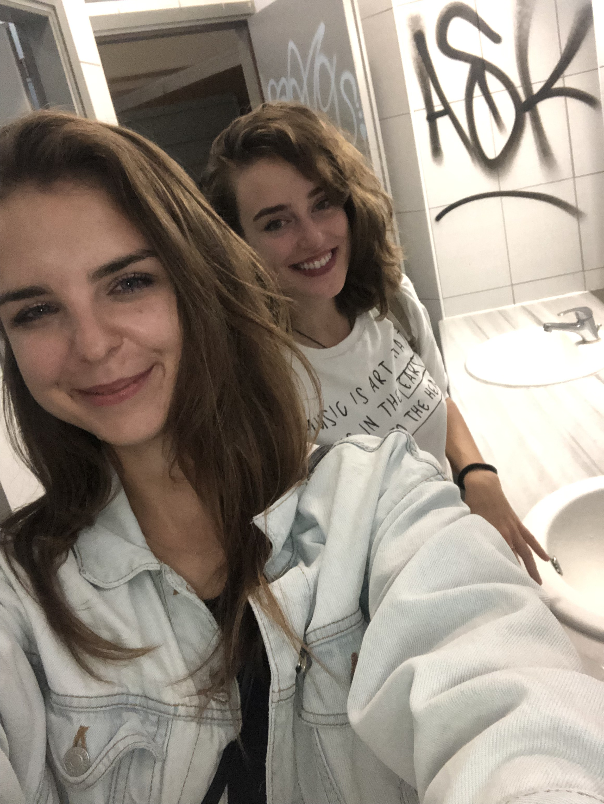
Μισα και Ιζα απο Πολωνια

Slide 2
Μισα απο Βαρσοβια
Ειμαι η Μισα. Ειμαι απο τιην Πολωνια, απο τιν Βαρσοβια. Ειμαι εικοσι δυο.
Ειμαι φοιτητρια στο Πολυτεχωειο στο Βαρσοβια, αλλα τωρα μενω στιν Κρξητη, στα Χανια.
Εχω δυο αδελφεσ.
Μου αρεσει κινηματογαφοσ και συχνα βλεπω ταινια.
Μου αρεσει κατοικιδια ζωα, εχω μια γατα και μια σκυλοσ.

Slide 3
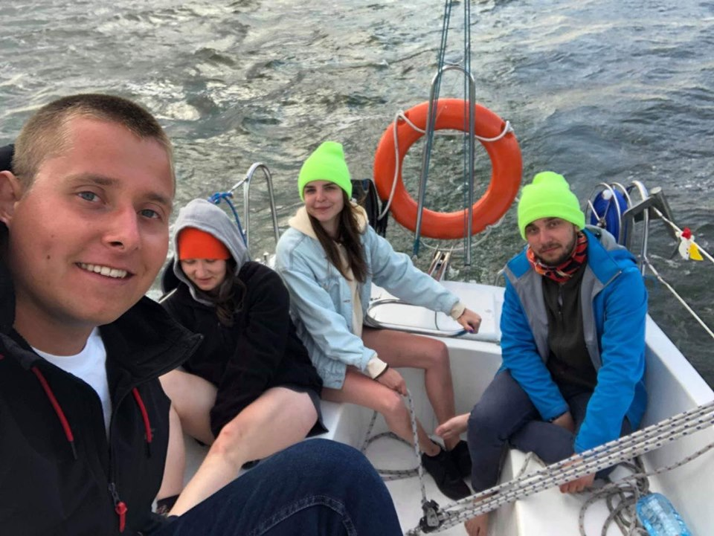
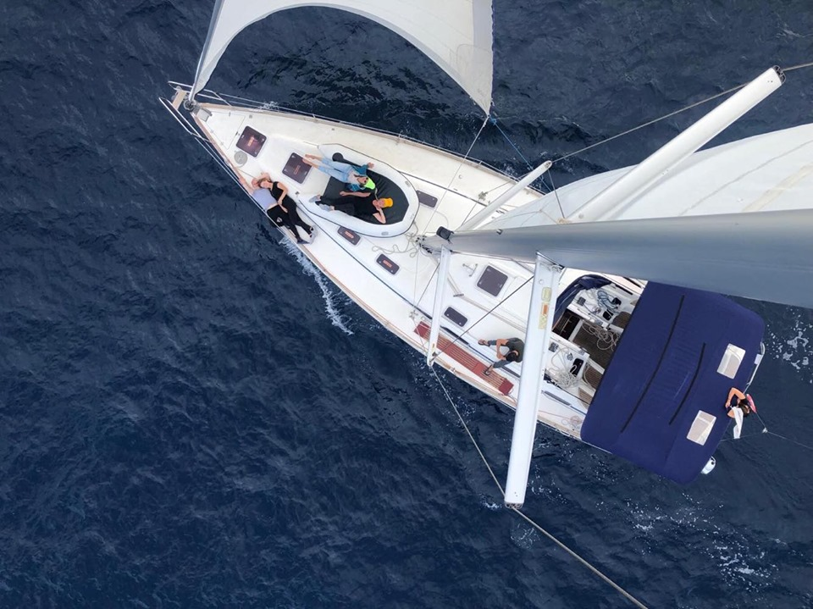
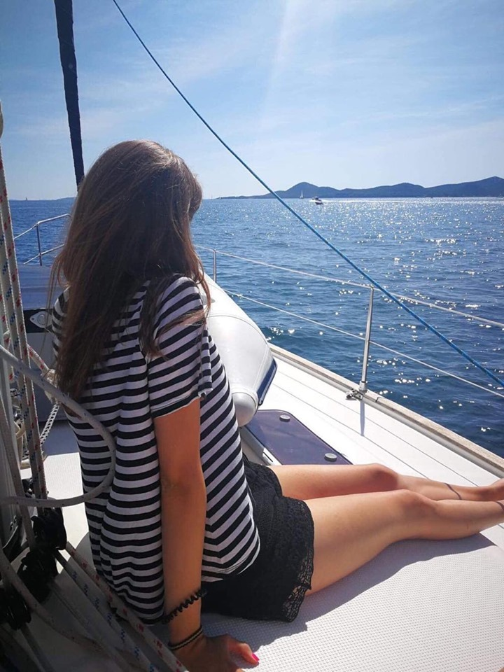
Μου αρεσει ιστιοπλοια με τουσ φιλουσ μου ☺

Slide 4
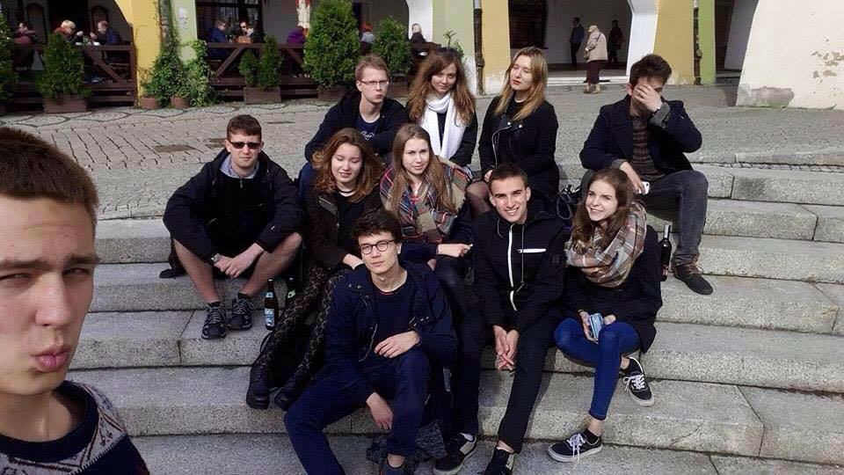
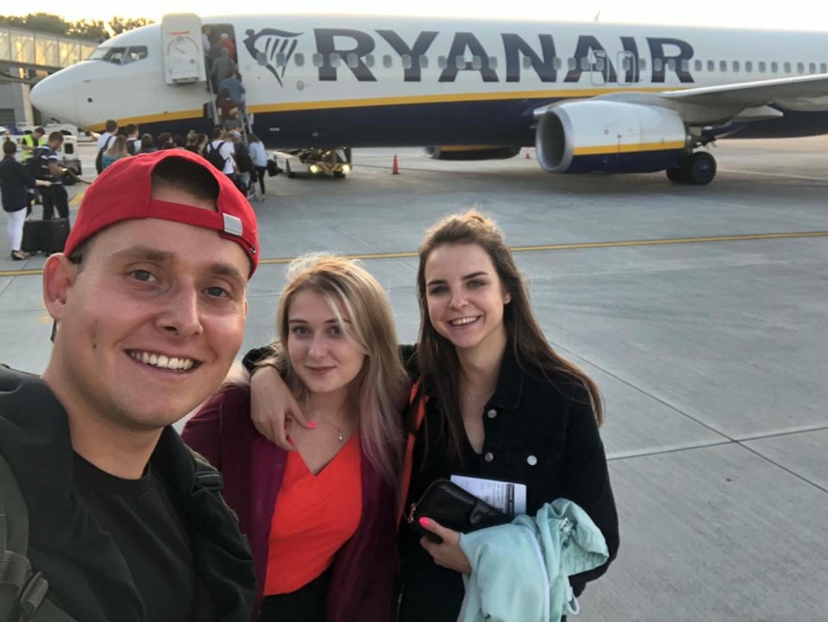
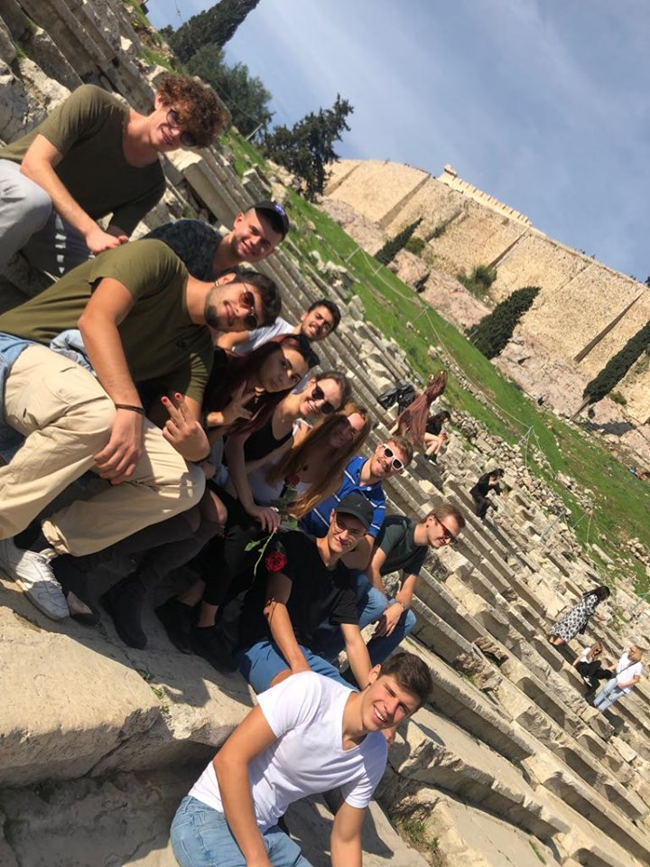
...και ταξιδια

Slide 5
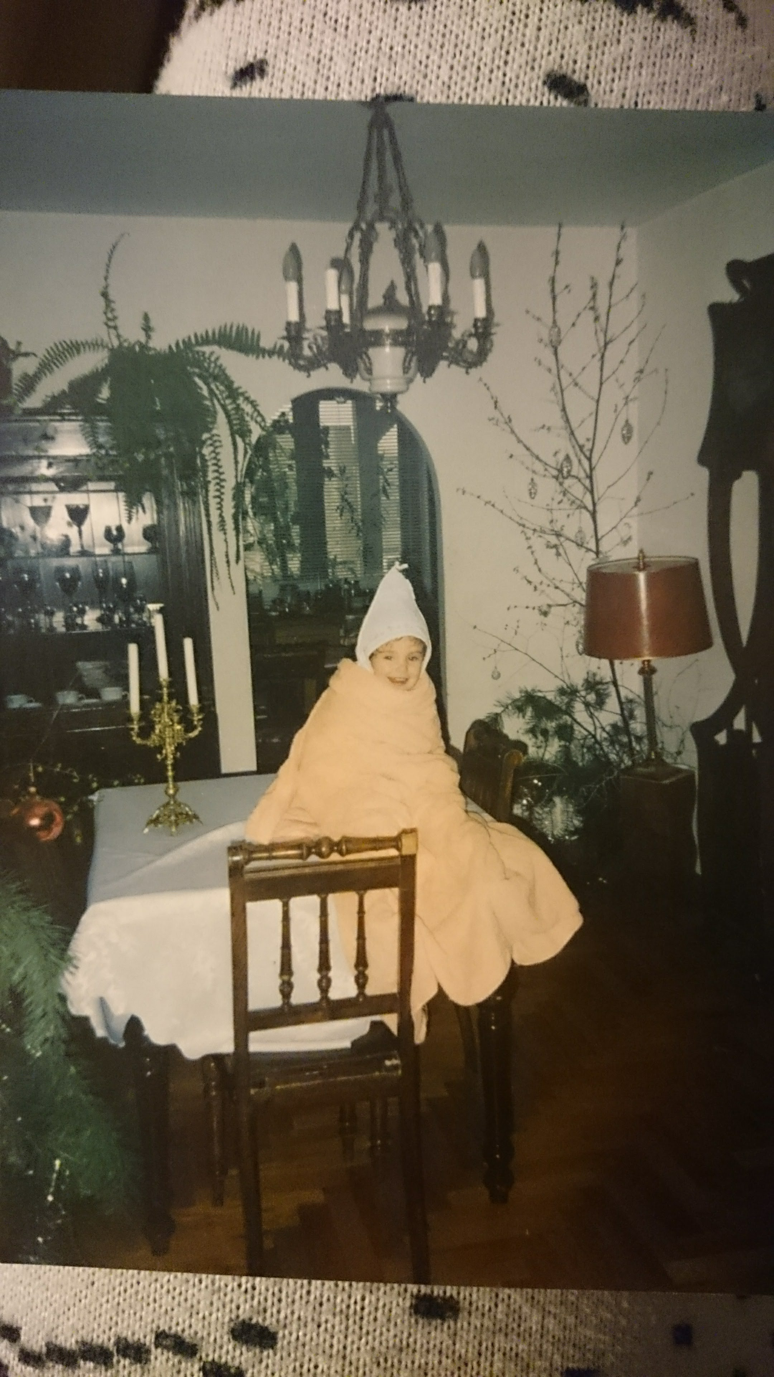
Ιζαμπελλα απο νοβογρουντ μπομπζανσκη
Είμαι επίσης από Πολωνία
και είμαι είκοσι έξι.

Slide 6
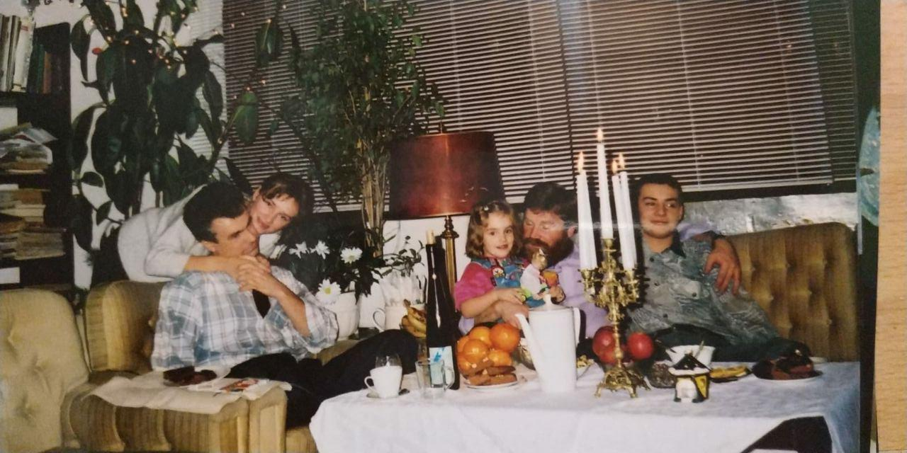
Έχω μια αδελφή και έναν αδελφό
(Ναι, αυτό το παιδί είμαι εγώ)

Slide 7
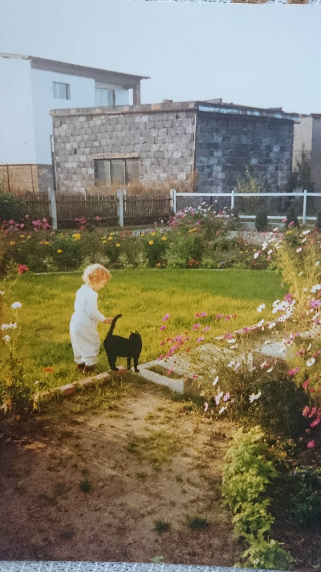
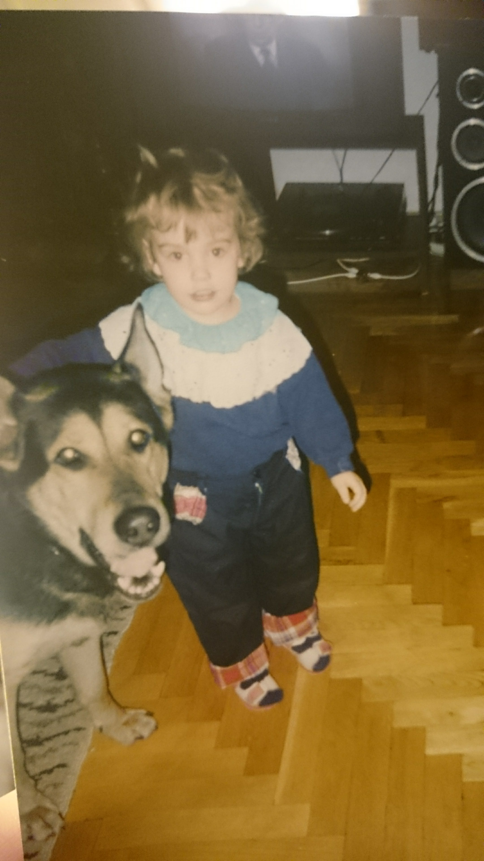
Μια φορά eίχα
μια γάτα και έναν σκύλo
Once I had a cat a dog

Slide 8
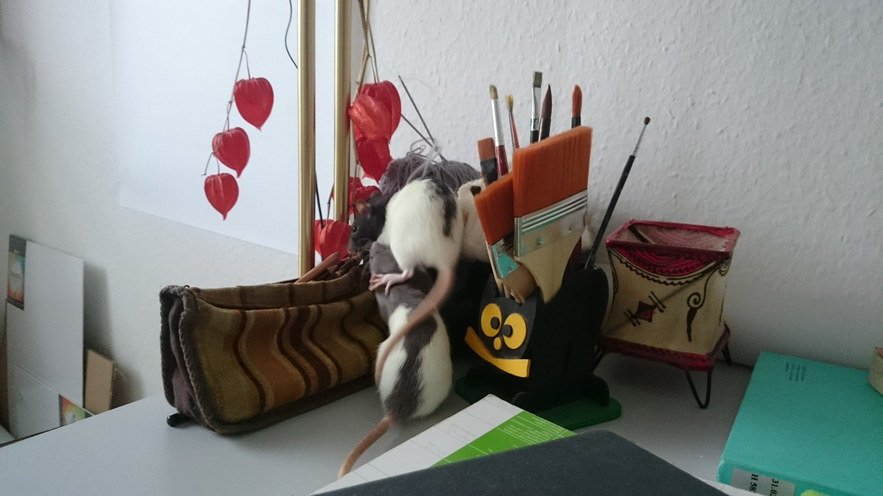
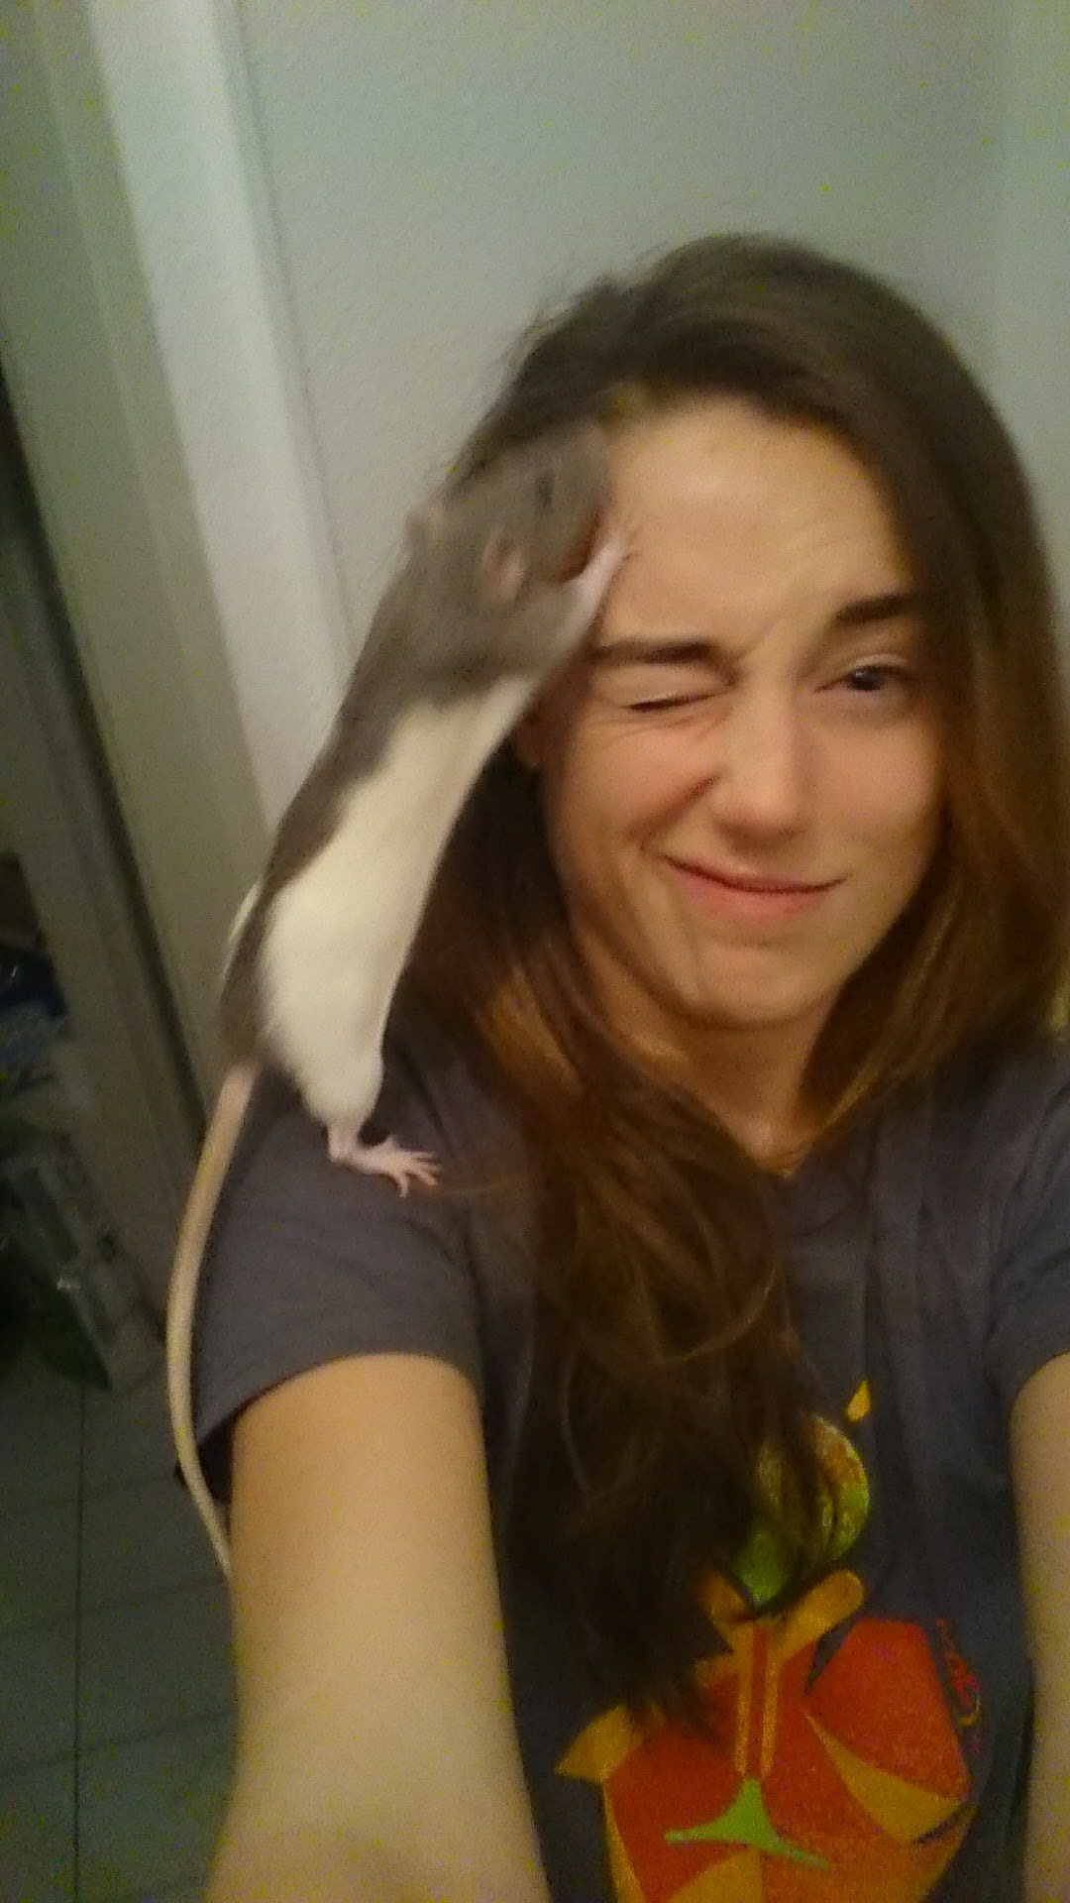
Τώρα έχω δύο αρουραίους
Now I have two rats Αλλά είναι στο σπίτι μου, στην Πολωνία

Slide 9
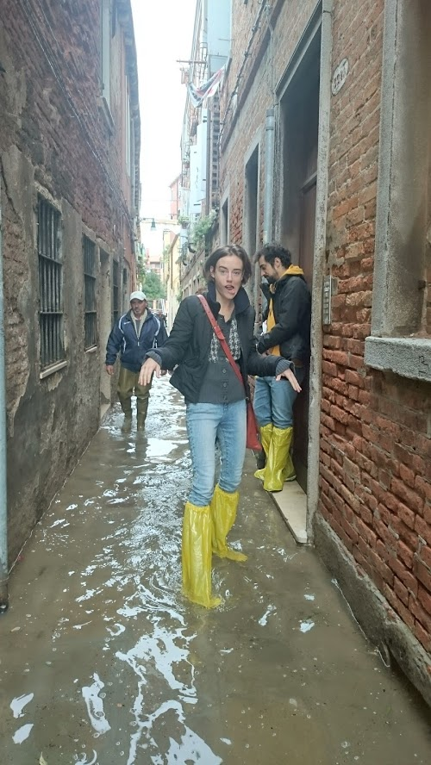
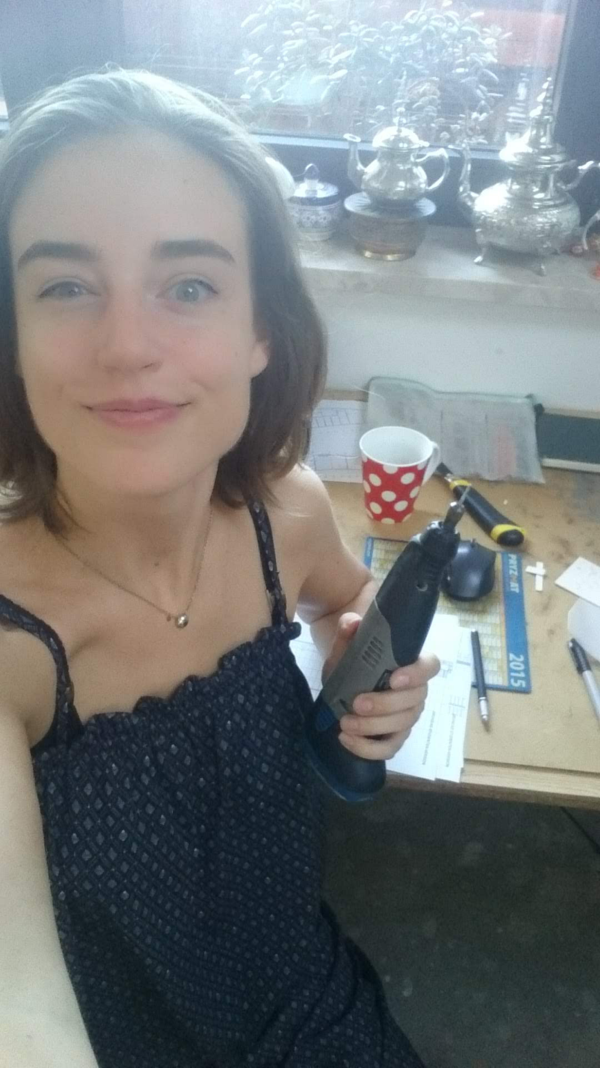
Σπούδασω αρχιτεκτονική
στη Βενετία.
(Μου αρέσει πολύ το τσάι)

Slide 10
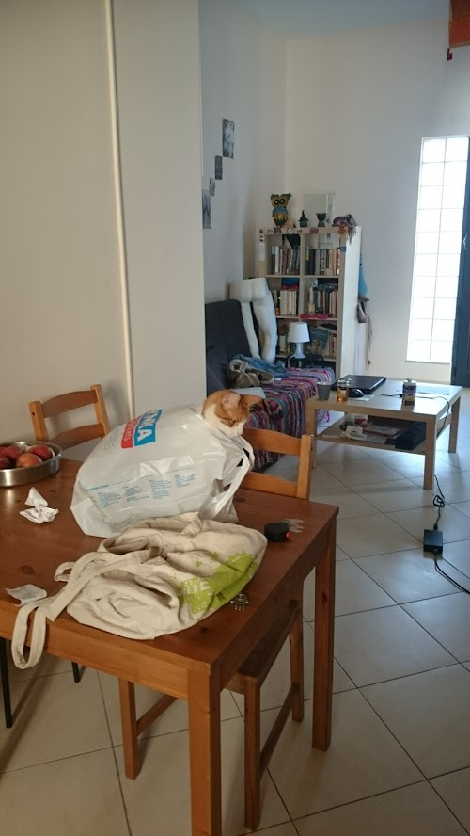
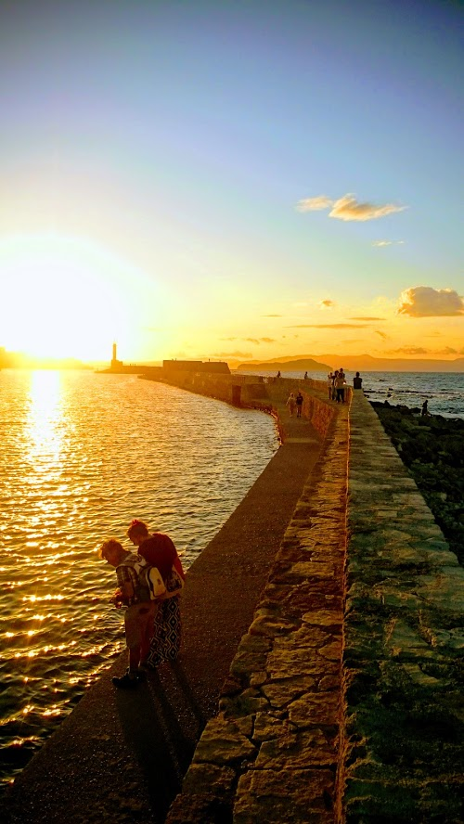
...αλλά
– γιατί είμαι φοιτητής Erasmus στο Πολυτεχνείο Κρήτης –
τώρα μένω στα Χανιά,
με μια γάτα που δεν μιλάει.
Το όνομά του είναι ο Πεπεραν.

Slide 11
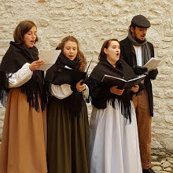
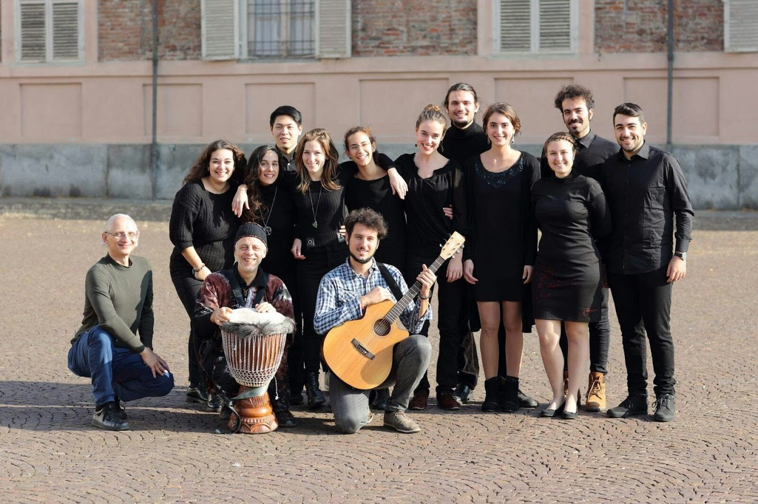
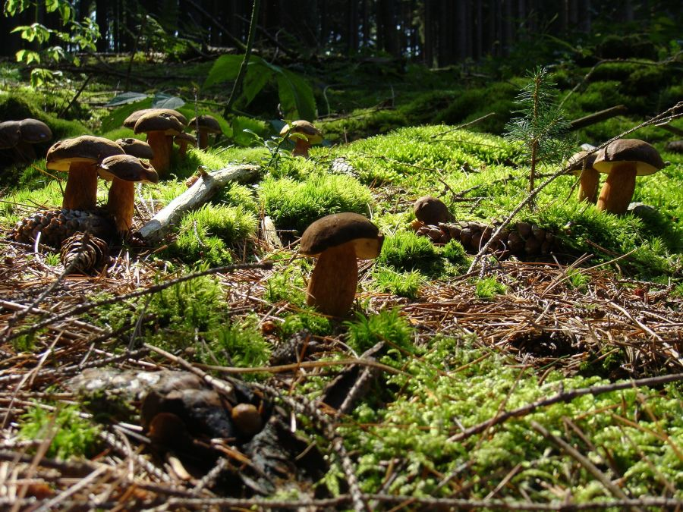
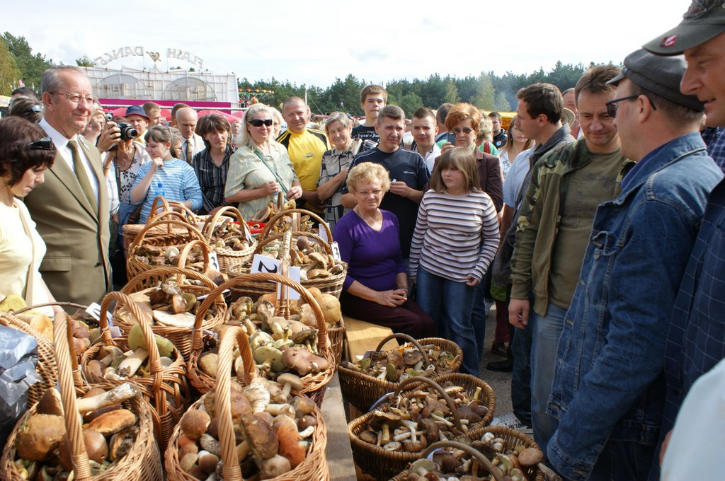
Μου αρέσει η μουσική
και να τραγουδάω
...και μου αρέσει να περπατάω και να μαζεύω μανιτάρια

Slide 12
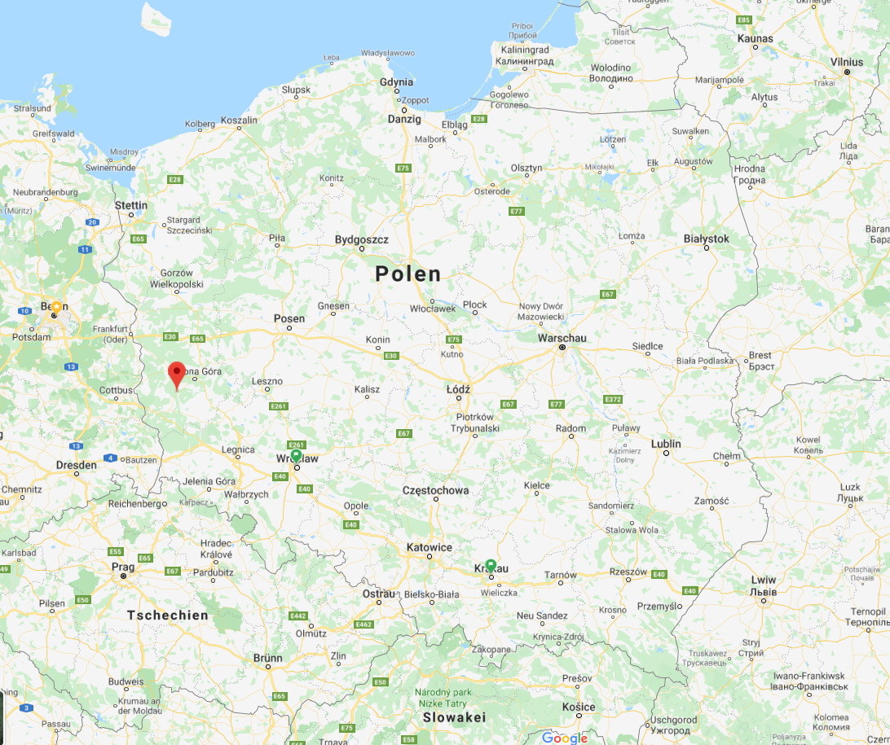
NOWOGRÓD BOBRZAŃSKI (Νοβόγρουντ Μπομπζάνσκη) Είναι μια πολύ μικρή πόλη. Δεν υπάρχει ούτε ένα μπαρ ούτε μια καφετέρια. Δεν έχουμε έναν θέατρο ή ένα σινεμά. Αλλά μπορούμε πάντα να πηγαίνουμε στην Ζιελόνα Γούρα – είvαι μια πιο μεγάλο πόλη κοντά στην Νοβόγρουντ Μπομπζάνσκη.

Slide 13
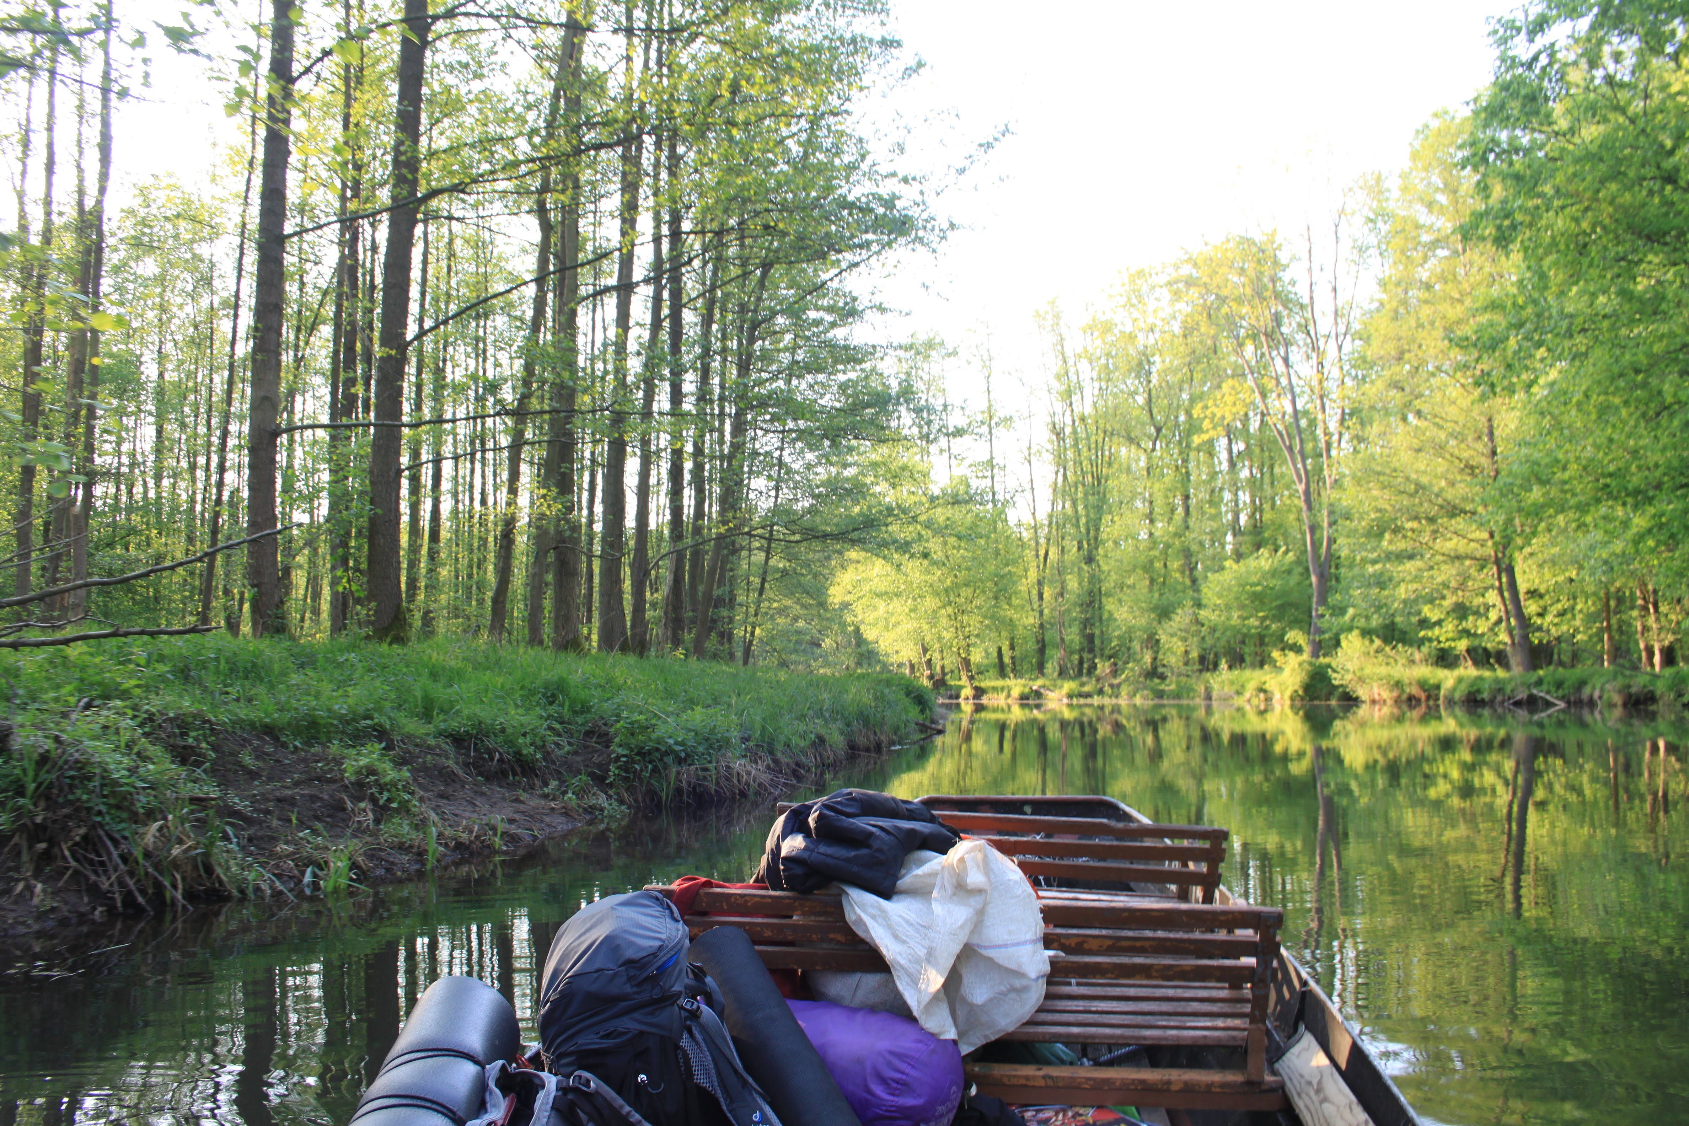
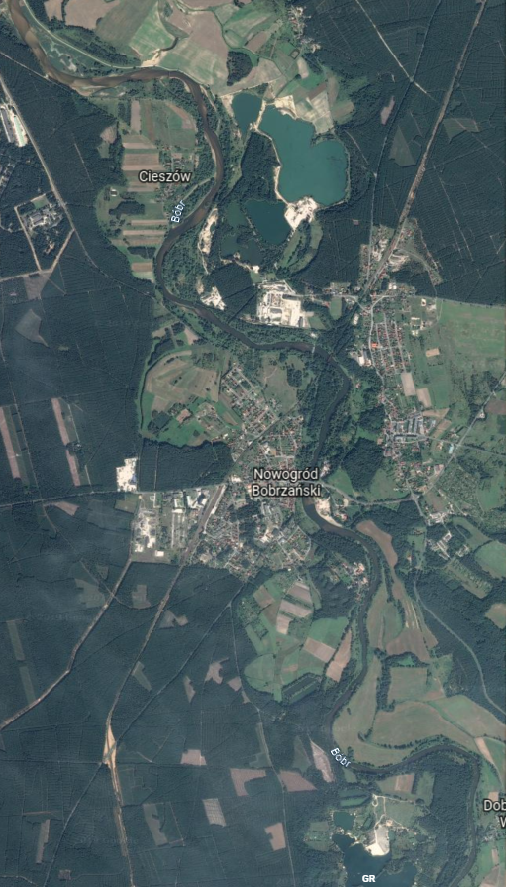
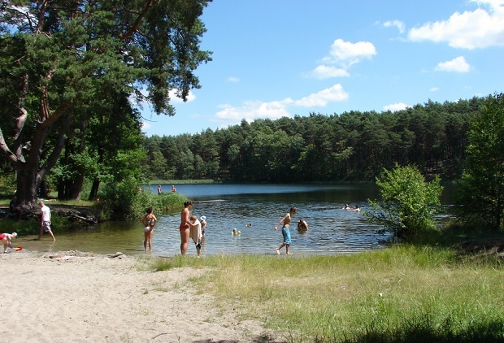
Δεν υπάρχει θάλασσα στην πόλη μου, αλλά έχουμε ένα ποτάμιπου πηγαίνουμε με βάρκα ή κανό.
Και υπάρχει μια λίμνη,
που κολυμπάμε και κάνουμε κάμπινγκ.

Slide 14
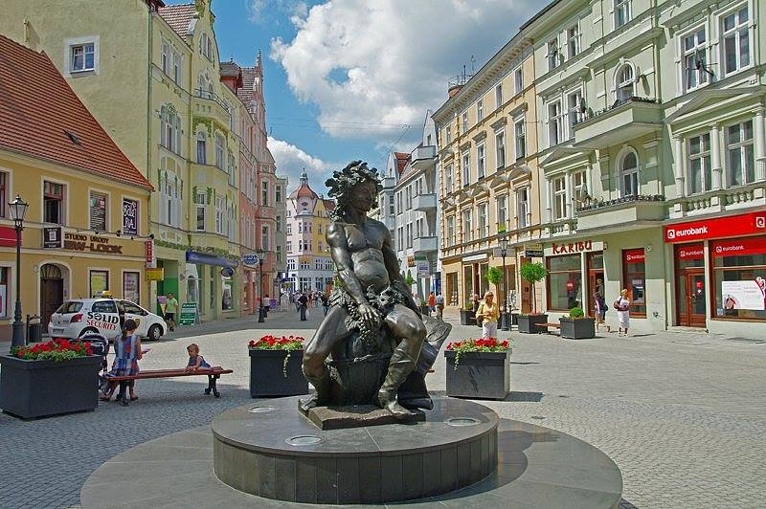
ZIELONA GÓRA (Ζιελόνα Γούρα) The green mountain city is known for “Winobranie” - “the grapes’ picking”, a festival of wine. Bachus, god of wine is the patron of the city

Slide 15
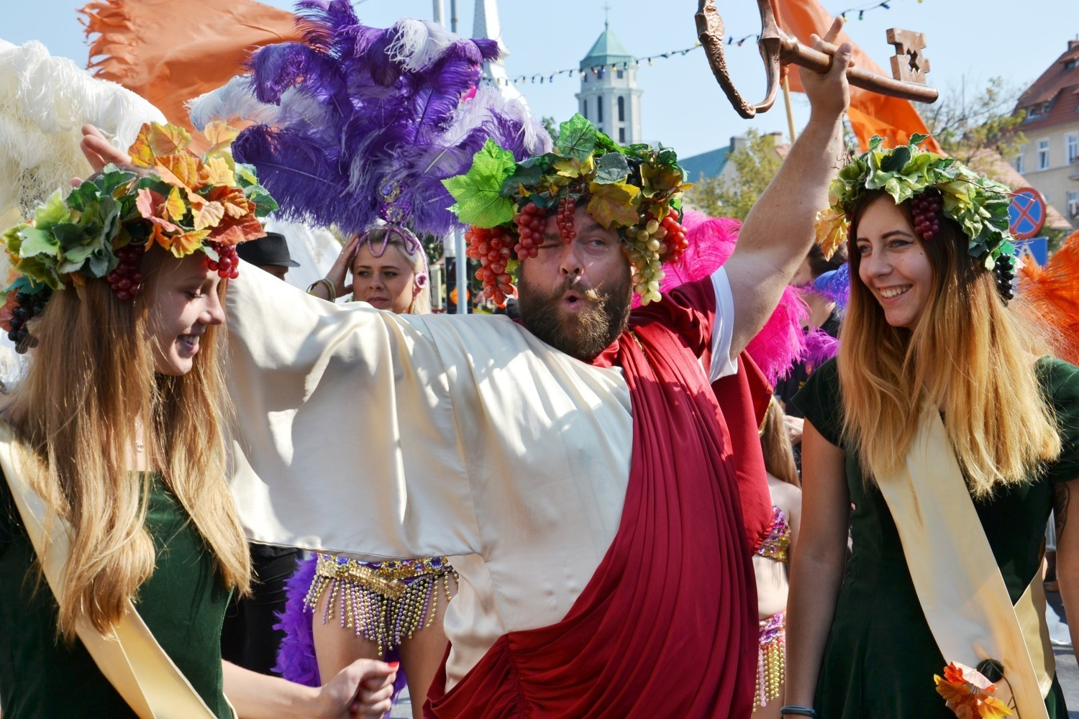
WINOBRANIE
takes place in the second week of September.
The festival starts with a parade led by Bachus himself ;) The are concerts and other events taking place every day during the feast.
Stands with street food, wine from the regional wineries and other local products fill out the streets of the city center.

Slide 16
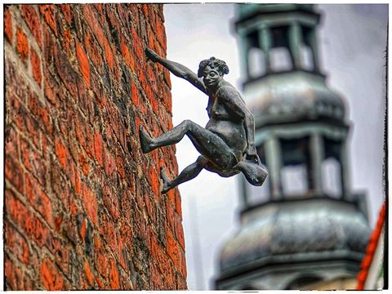
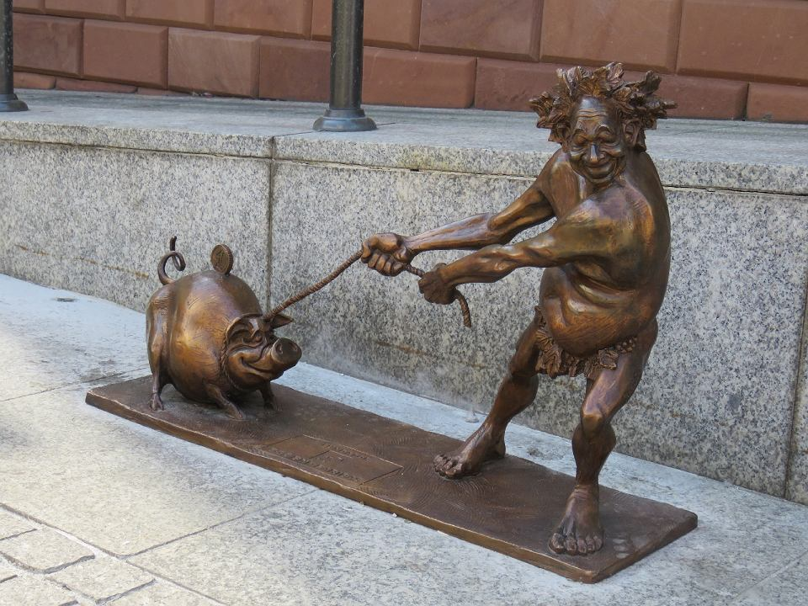
But you don’t meet Bachus only during his festival. The city is colonized by his small representatives.
Each year a new one pups out in some corner of the old town.

Slide 17
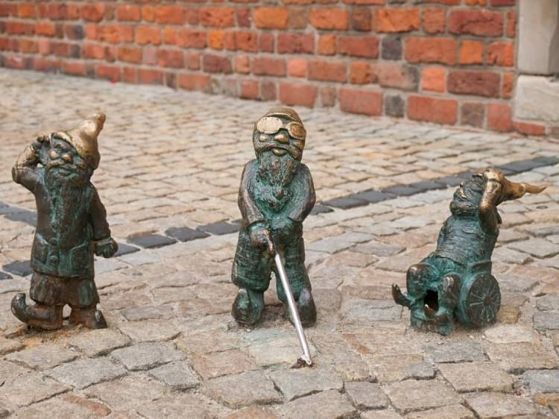
WROCŁAW (Βρότσλαβ) has its dwarfs

Slide 18
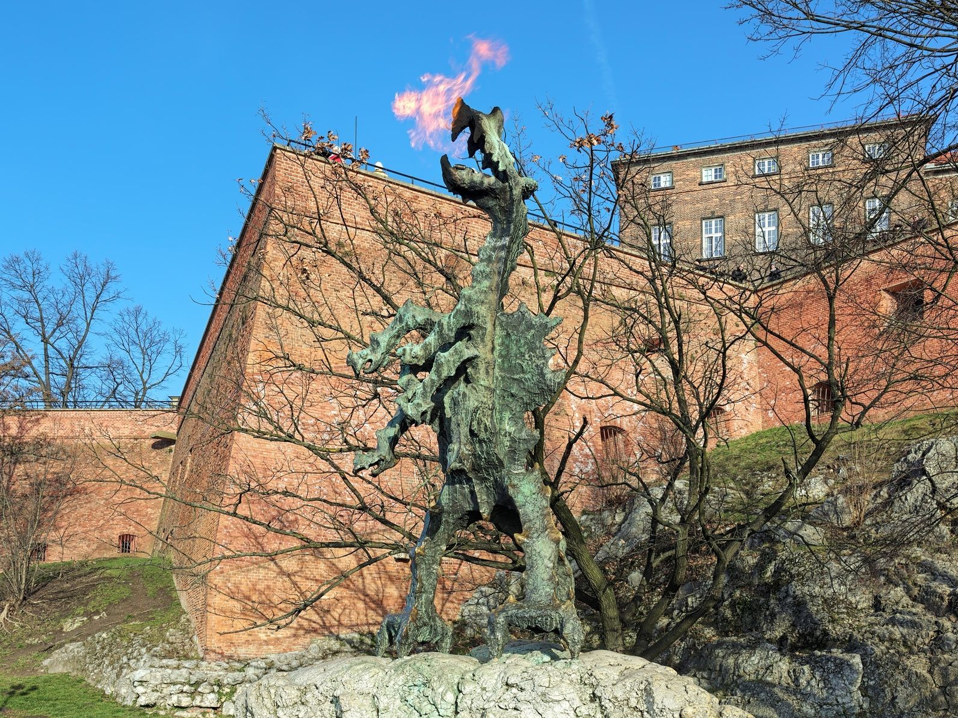
KRAKÓW (Κρακοβία) its dragon. Just one.
Once you are in Cracow...

Slide 19
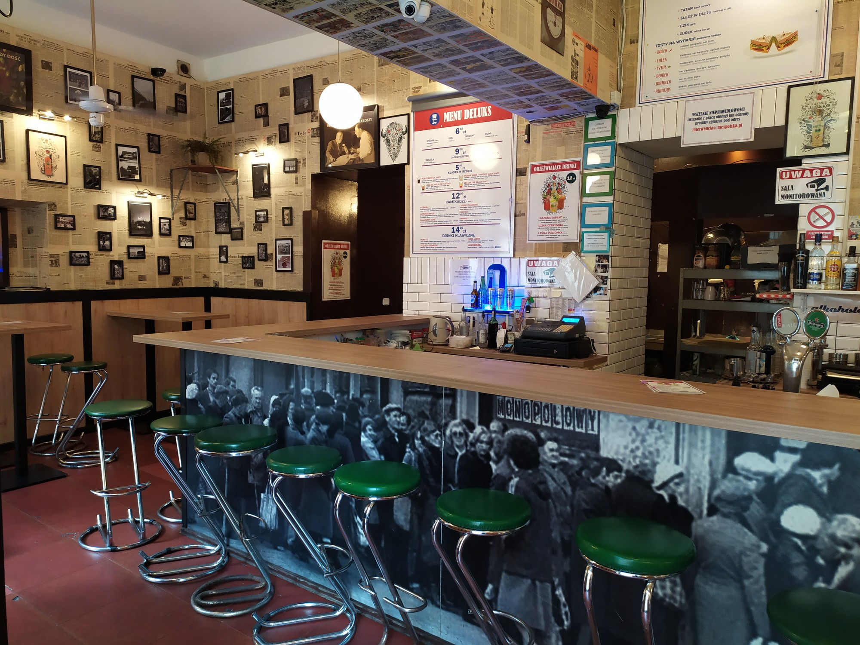
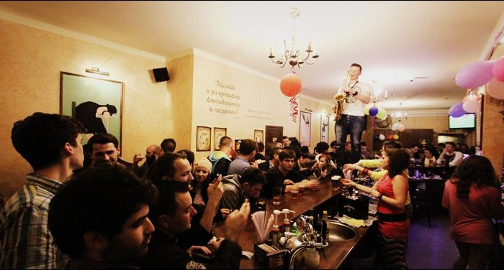
...you will very probably end up here

Slide 20
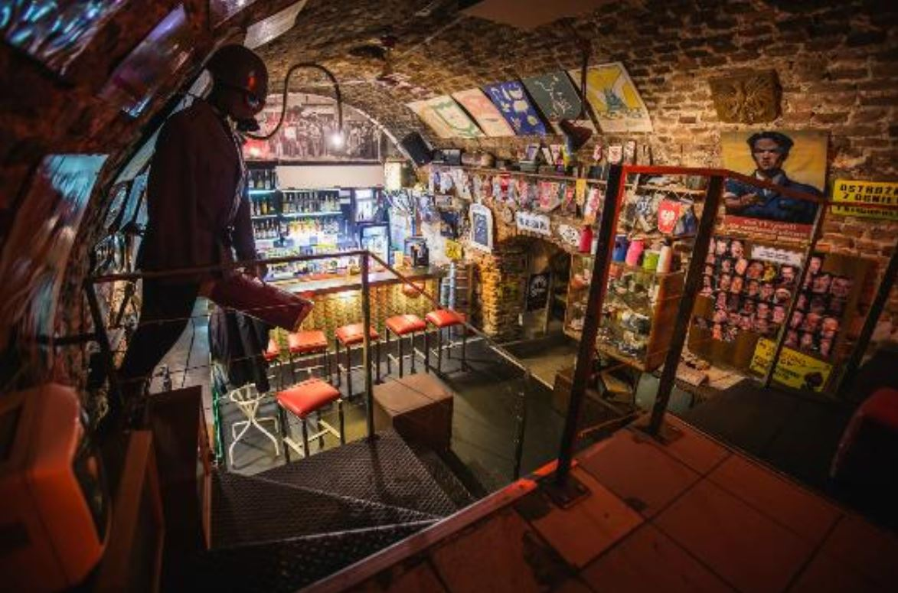
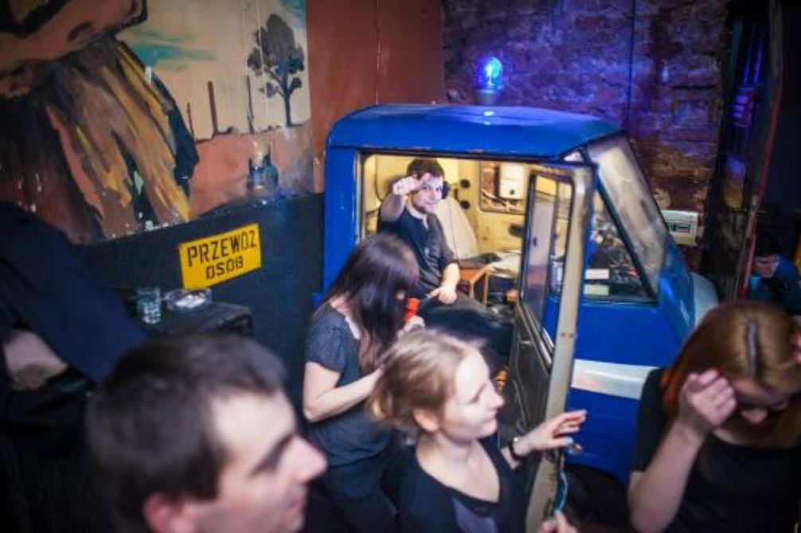
…after you may show up

Slide 21
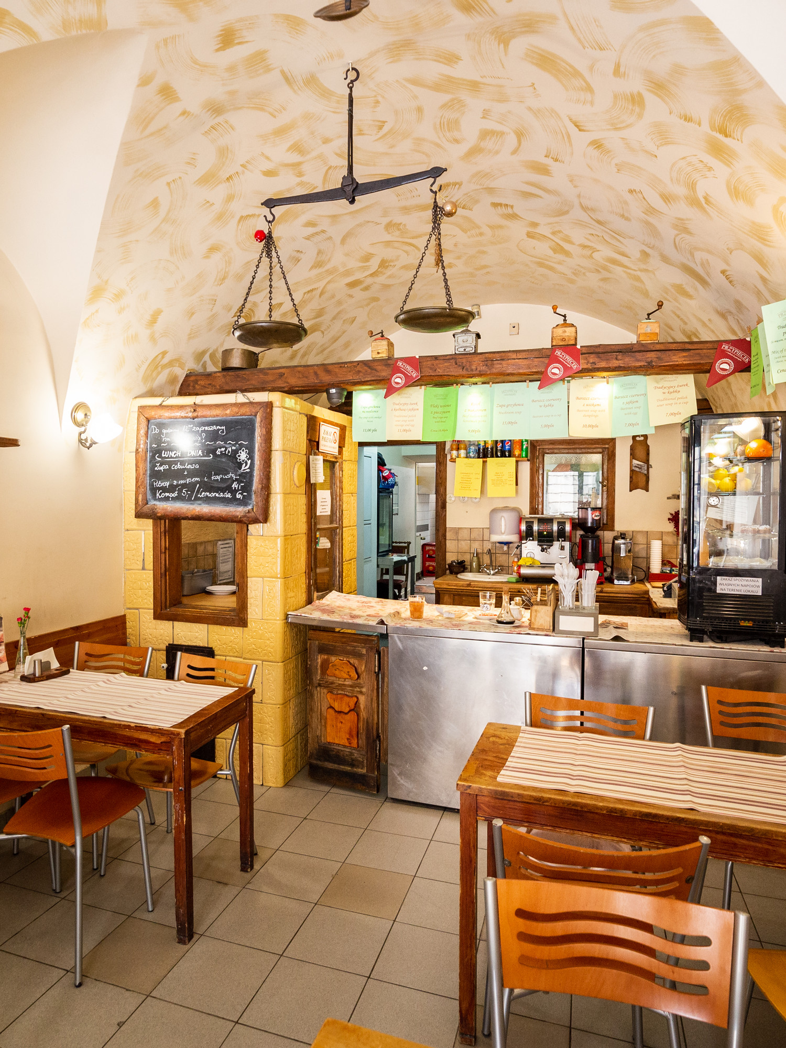
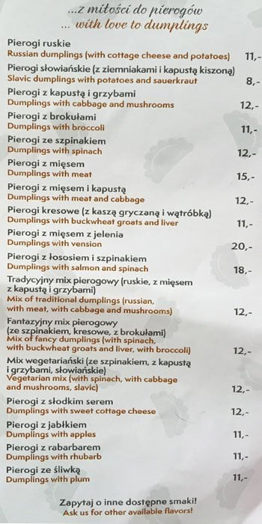
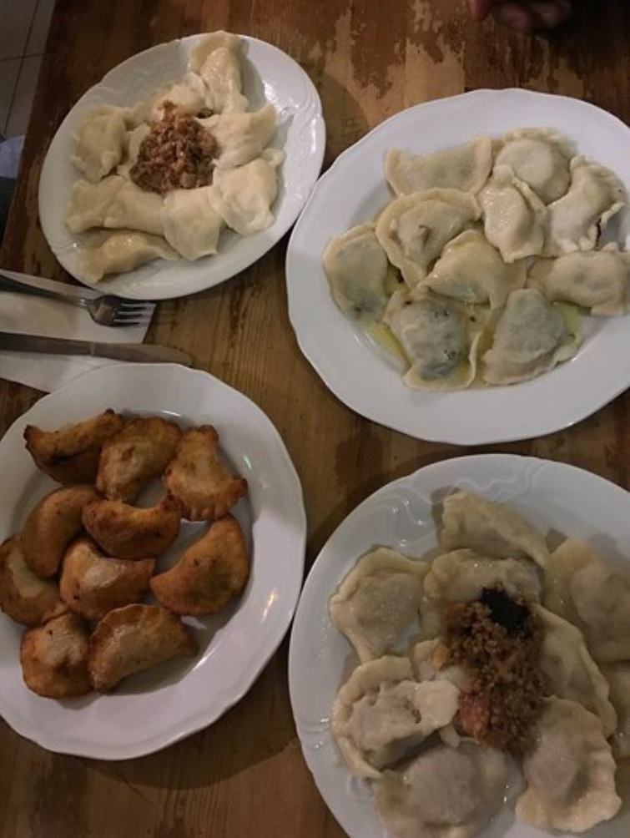
…there is only one place you have to go: PRZYPIECEK (Polish dumplings 24/24!!!)

Slide 22
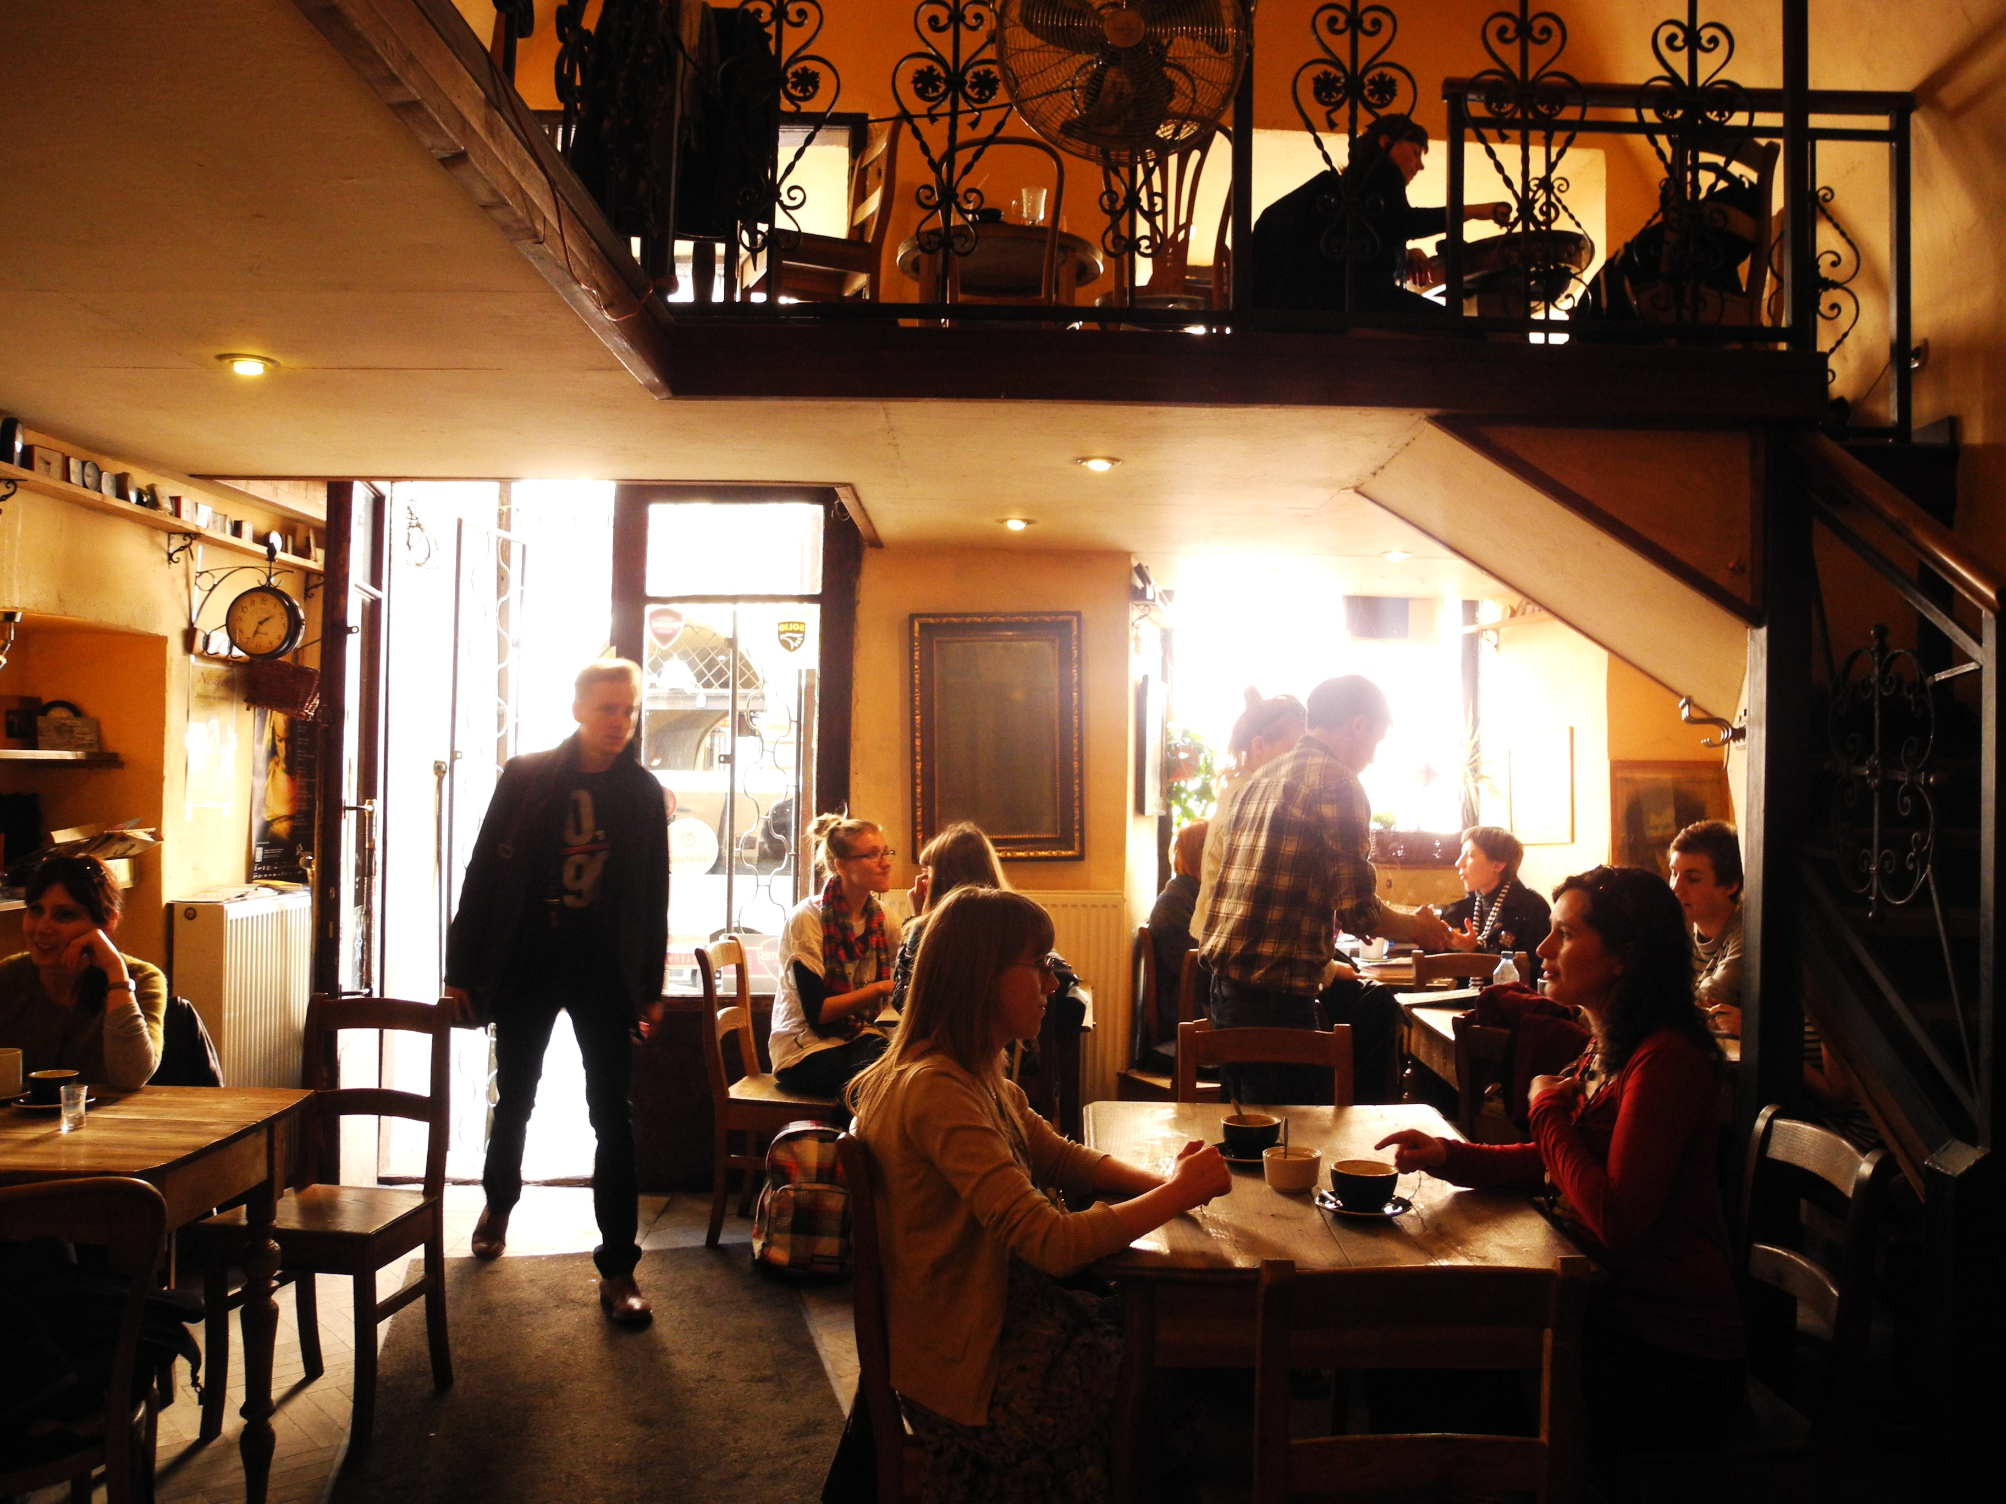
Kαφετέρια NOWA PROWINCJA
ζεστή μπύρα!

Slide 23
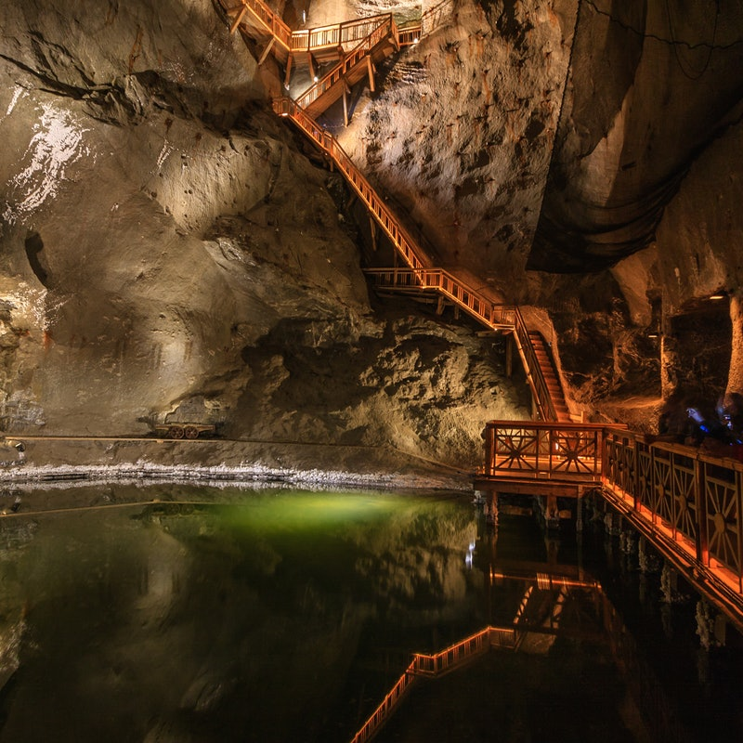
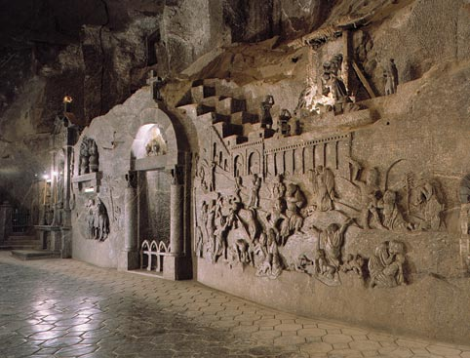
WIELICZKA the salt mine, UNESCO
(max.depth 340m)

Slide 24
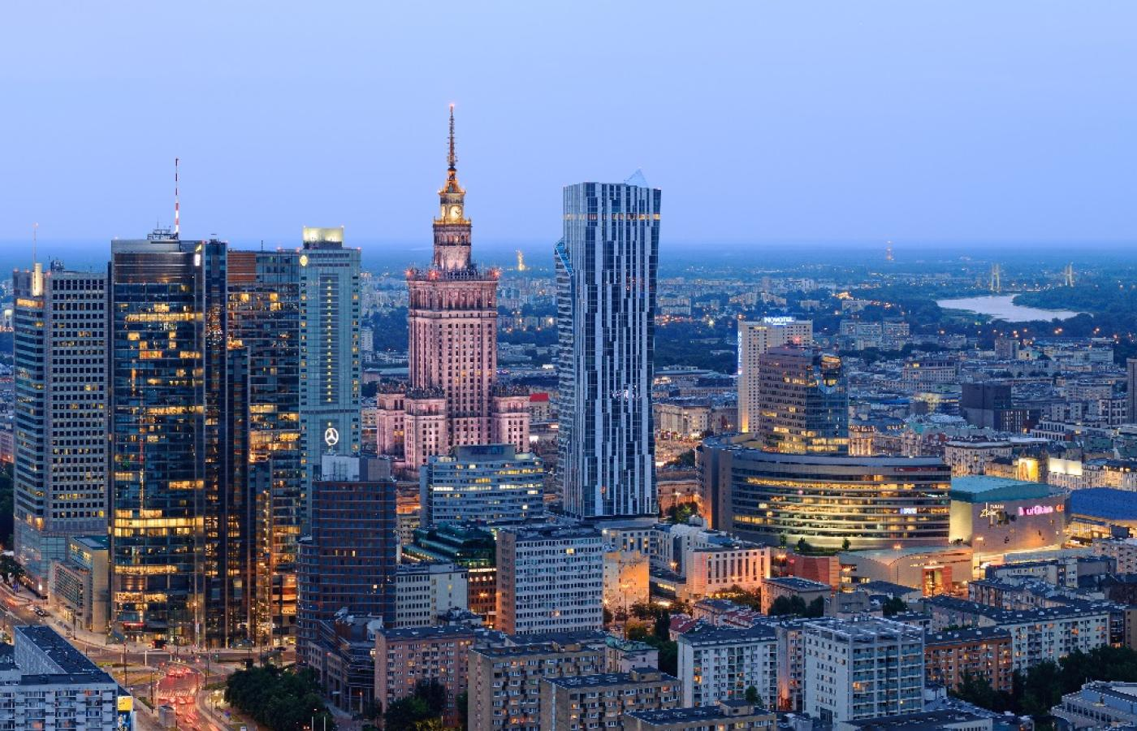
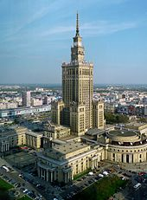
H πολη μου - Βαρσοβια
Palace of Culture

Slide 25
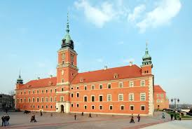
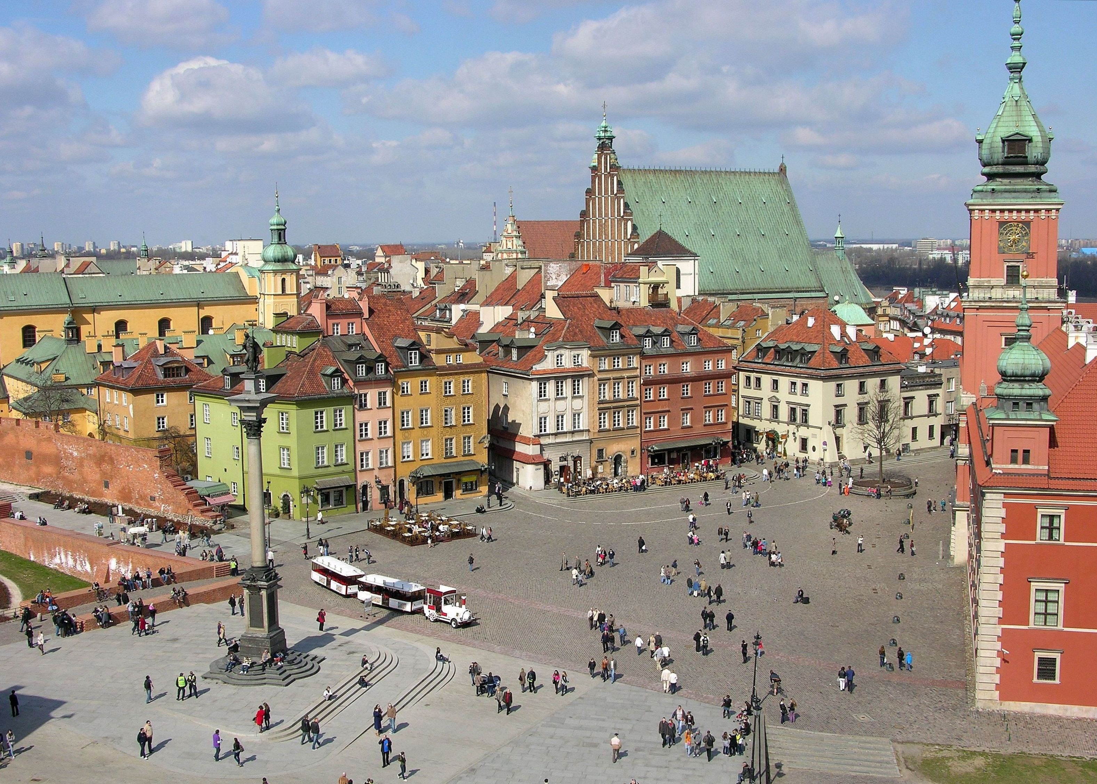
Some information about capitol
Η Βαρσοβια ειναι μεγαλη πολη. Εχουμε ευγενησ παλια πολι και Royal Castle.

Slide 26
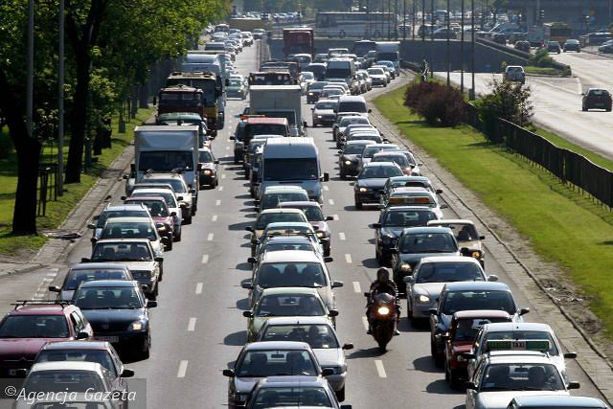
Αλλα στιν Βαρσοβια η ζωη ειναι ακριβη και εχουμε πολλα αωτοκινητα.

Slide 27
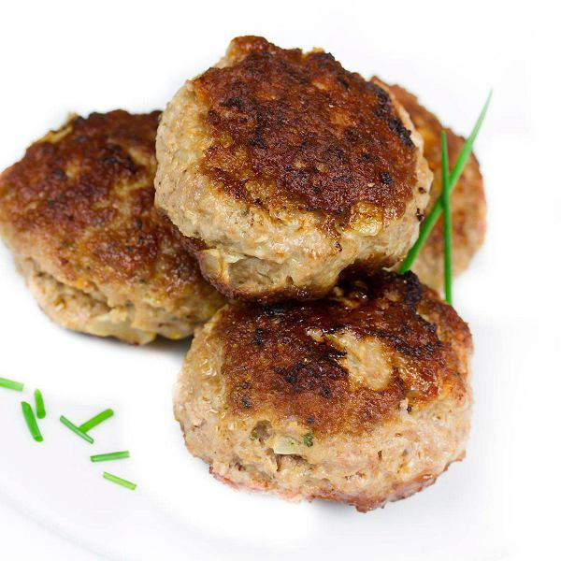
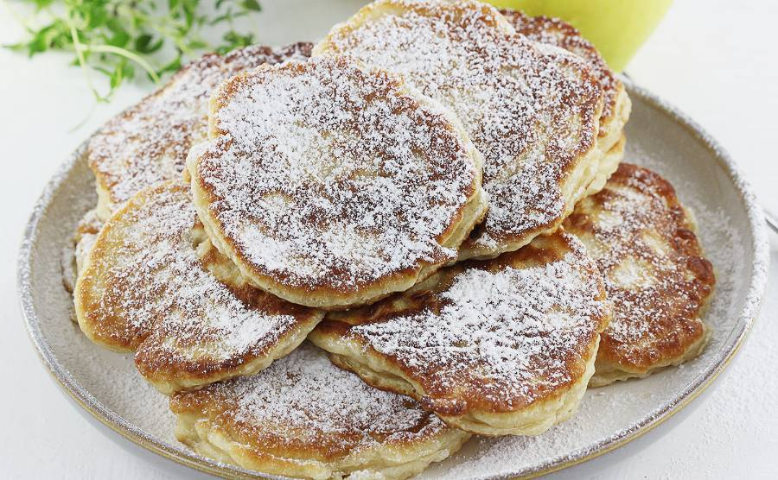
Τι τρωμε και τι πινουμε;
Mielone Racuchy

Slide 28
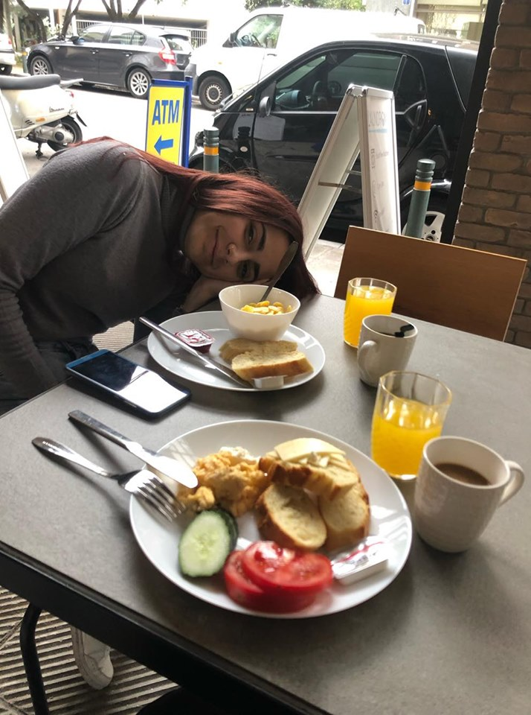
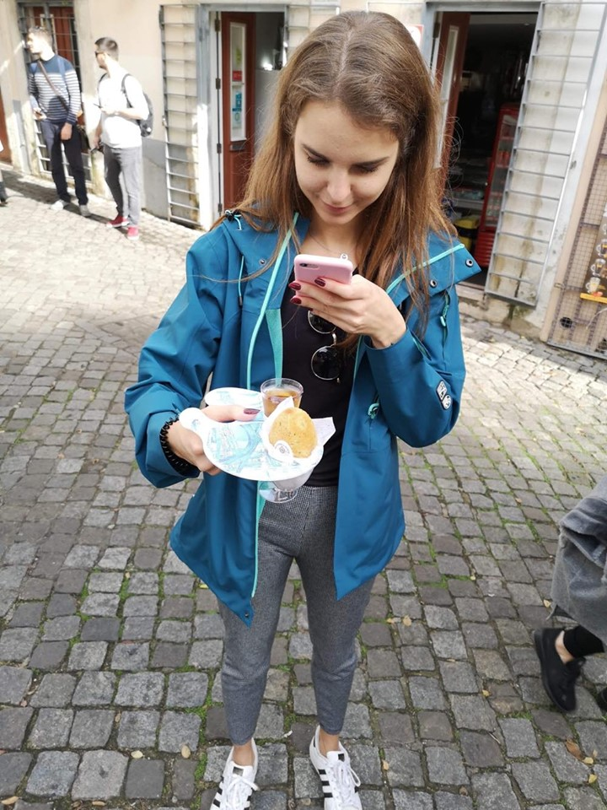
Στην Βαρσοβια βγαινουμε με τουσ φιλουσ μου.
Mostly, I say „Παμε για φαγητο!”

Slide 29
Some useful words in Polish.
Καλιμερα - Dzień dobry
Τι κανεισ; - Co u Ciebie?
Πουοσ ειναι ο κωσικοσ wifi; - Jakie jest hasło do wifi? :D
Ενα ποτηρι νερο, παρακαλω - Poproszę szklankę wody.

Slide 30
Μισα και Ιζα απο Πολωνια

